Slide 1

Jakso III
Taitoaukeama

Slide 2
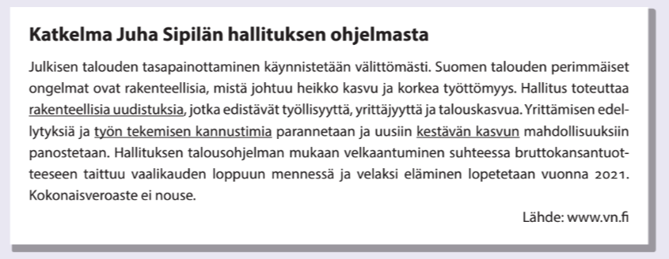
Käsitetehtävä

Slide 3
a) Selitä dokumentista alleviivatut käsitteet. (12p)

Slide 4
Rakenteelliset uudistukset
uudistuksia, joilla pyritään muuttamaan talouden ja yhteiskunnan rakenteita
uudistuksilla suuria ja pitkäikäisiä rahaa säästäviä vaikutuksia
esimerkiksi työurien pidentäminen, sote-uudistus, työn tuottavuuden nosto (esim. digitalisaatio)

Slide 5
Työn tekemisen kannustimet
toimet, joilla lisätään työnteon houkuttelevuutta ja saadaan työelämän ulkopuolella olevia työelämään
esimerkiksi tuloveron alentaminen, sosiaalitukien leikkaaminen, osa-aikatyön helpottaminen, kannustinloukkujen purkaminen

Slide 6
Kestävä kasvu
liittyy kestävään talouskasvuun, jossa huomioidaan talouskasvun vaikutukset ympäristöön
esimerkiksi pyritään saamaan aikaan sama tuotanto kuluttamalla vähemmän raaka-aineita ja energiaa

Slide 7
b) Miksi hallitus haluaa lopettaa Suomen velkaantumisen? (12p)
tavoite liittyy julkisen talouden kestävyysvajeeseen
Suomen velka on kasvanut jatkuvasti finanssikriisin jälkeen
iso velka merkitsee korkeampia korkomenoja, riippuen korkotasosta
velkaantumiskierre pyritään katkaisemaan ennen kuin tilanne muuttuu hallitsemattomaksi

Slide 8
b) Miksi hallitus haluaa lopettaa Suomen velkaantumisen? (12p)
julkisen velan osuus bkt:sta on noussut noin 60 prosenttiin
velan kasvu vaatii rakenteellisia uudistuksia
kysymystä voi problematisoida myös nettovelan näkökulmasta

Slide 9
c) Pohdi, mitä tekstin viimeinen lause käytännössä tarkoittaa valtion ja kuluttajan kannalta. (6p)
kokonaisveroaste = kaikkien maksettujen verojen ja veroluonteisten maksujen määrä suhteessa bkt:hen
vaihtoehtona on säästää kuluista, mikä merkitsee julkiseen talouteen ja hyvinvointipalveluihin kohdistuvia leikkauksia

Slide 10
c) Pohdi, mitä tekstin viimeinen lause käytännössä tarkoittaa valtion ja kuluttajan kannalta. (6p)
toisaalta jos bkt nousee, niin verotulot myös kasvavat ilman että kokonaisveroaste nousee
mahdollisuutena on myös muuttaa verotuksen painopisteitä esim. alentamalla tuloveroa ja korottamalla arvonlisäveroa

Slide 11
c) Pohdi, mitä tekstin viimeinen lause käytännössä tarkoittaa valtion ja kuluttajan kannalta. (6p)
kuluttajan kannalta lause tarkoittaa, ettei verotus kasva
toisaalta verotuksen painopisteen muutokset vaikuttavat kuluttajaan eri tavoin
tuloveron alenemisesta hyötyvät palkka- ja eläketuloa saavat

Slide 12
c) Pohdi, mitä tekstin viimeinen lause käytännössä tarkoittaa valtion ja kuluttajan kannalta. (6p)
arvonlisäveron korottaminen puolestaan vähentää pienituloisten ostovoimaa
tuloveron alentaminen ja toisaalta kunnallisveron nousu vaikuttavat myös eri tavoin: valtion tulovero on progressiivinen, kunnallisvero puolestaan suhteellinen

Slide 13
c) Pohdi, mitä tekstin viimeinen lause käytännössä tarkoittaa valtion ja kuluttajan kannalta. (6p)
vastauksessa voi pohtia myös lausetta ideologisista näkökulmista
oikeistopuolueet kannattavat yleensä vähemmän verojen korottamista kuin vasemmistopuolueet

